Slide 1
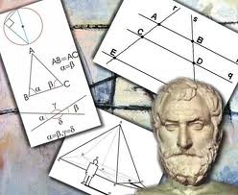

Stredový uhol.
Talesova veta.

Slide 2
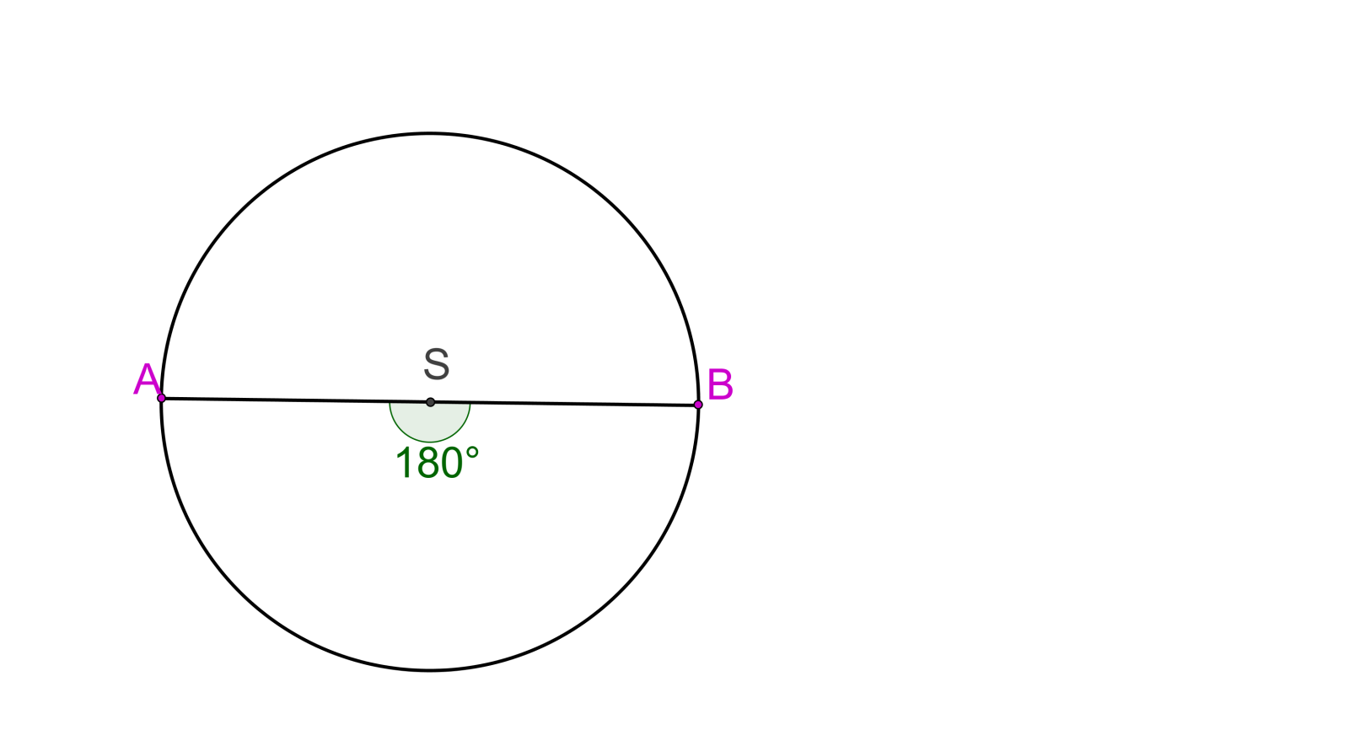
Stredový uhol. Talesova veta.
Dva body A, B na kružnici
rozdelia kružnicu na dva oblúky. Ak sú tieto dva body koncové body priemeru kružnice, rozdelia kružnicu na dva zhodné kružnicové oblúky polkružnice

Slide 3
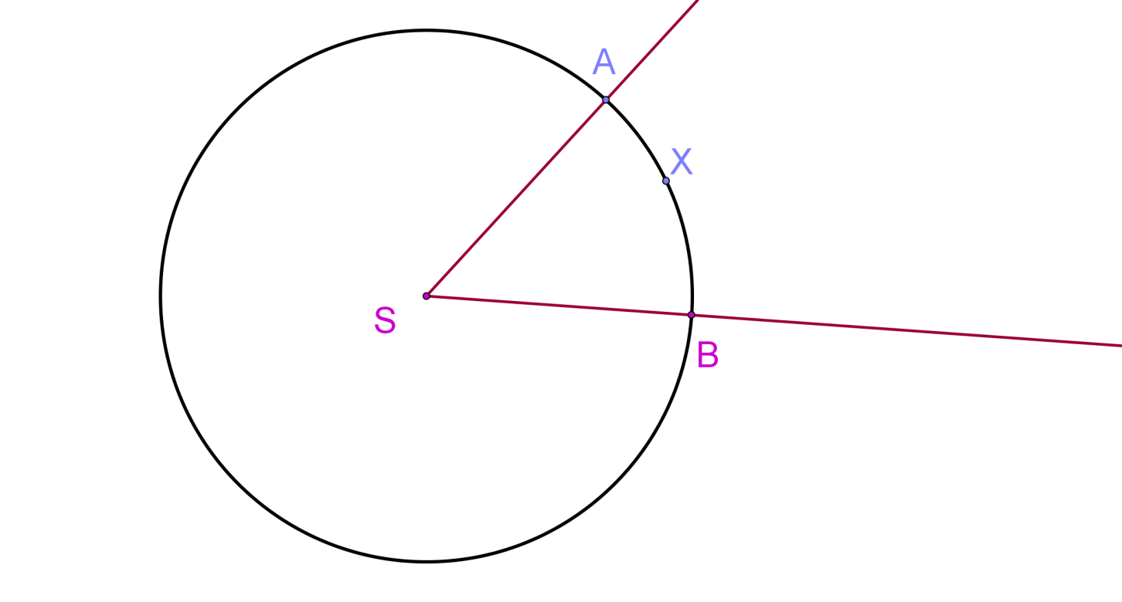
Nech je daná kružnica k(S,r) a body A,B, ktoré ju rozdeľujú na dva kružnicové oblúky. Zostrojme uhol ASB.
Uhol ASB nazývame stredový uhol prislúchajúci k oblúku AXB.
Aká je veľkosť stredového uhla, ak body A, B sú krajnými bodmi priemeru kružnice?

Slide 4
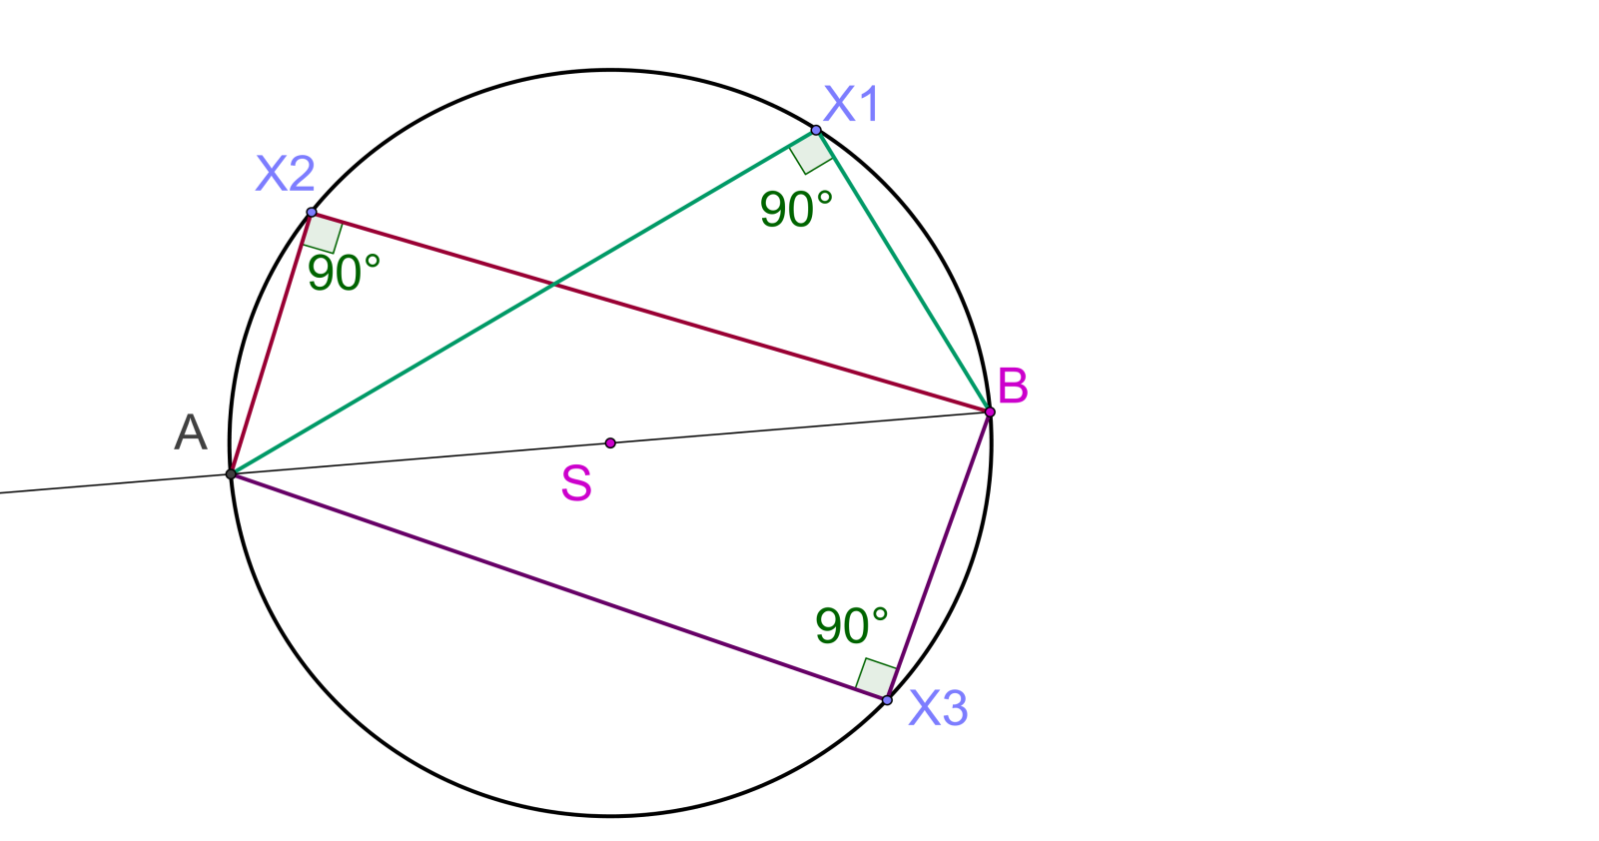
Úloha: Narysujte kružnicu k a zostrojte jej priemer AB. Na kružnici k zvoľte niekoľko bodov X1, X2, X3,...rôznych od bodov A,B. Zostrojte uhly AX1B, AX2B, AX3B,... a odmerajte ich veľkosť.
Aký výsledok ste dostali?

Slide 5
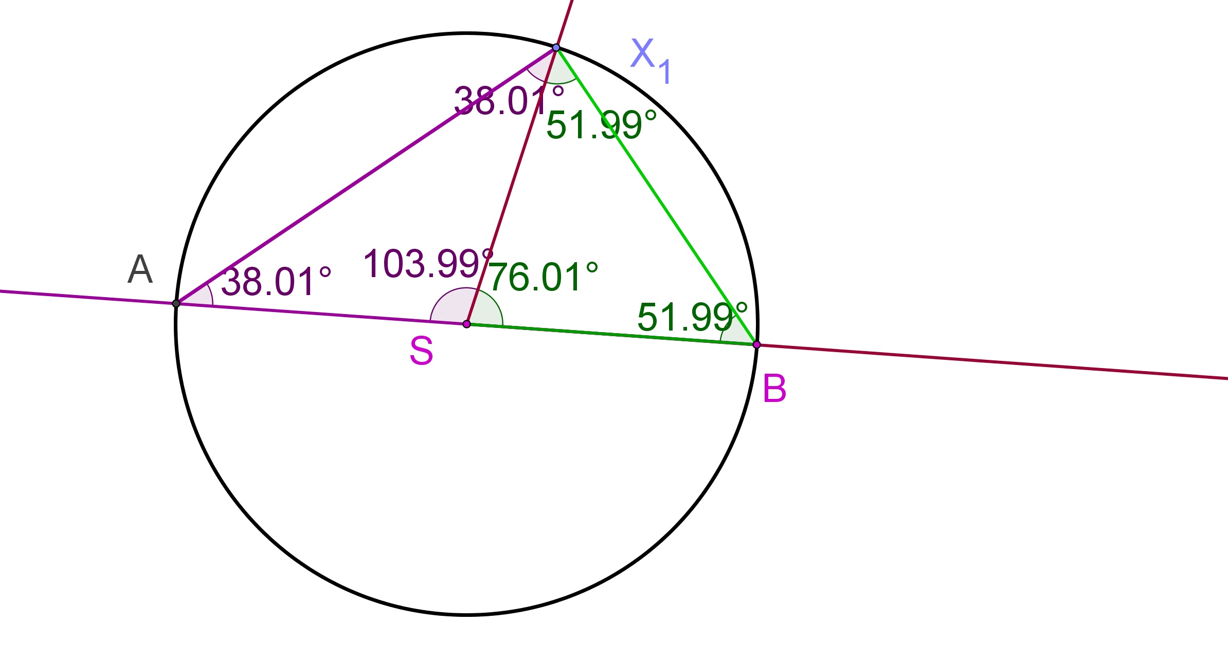
???
Platí to pre ľubovoľnú kružnicu k s priemerom AB?
Polpriamka SX rozdelí trojuholník ABX na dva rovnoramenné trojuholníky AXS a BXS s ramenami dĺžky r.
V trojuholníku ABX potom platí:
α + β + α + β = 180°
2. α + 2. β = 180°
2. (α + β) = 180° /: 2
α + β =90°
Uhol AXB je pravý.
Uhly pri základni rovnoramenného trojuholníka sú ...?

Slide 6
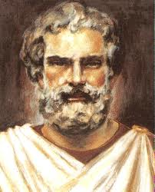
Talesova veta
Množinou vrcholov pravých uhlov všetkých pravouhlých trojuholníkov s preponou AB je kružnica k
s priemerom AB
okrem bodov A, B.
Kružnicu nazývame Talesova kružnica.

Slide 7
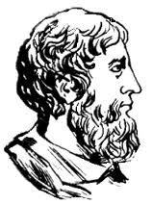
Táles z Milétu
(* cca. 624 pred Kr.– † cca. 546 pred Kr.)
bol starogrécky filozof, matematik, astronóm, štátnik a inžinier, prvý predstaviteľ milétskej školy.
Jeho vedecké zásluhy spočívajú predovšetkým v tom, že
s poznatkami východnej resp. orientálnej vedy oboznámil Grékov. Pre svoju bohatú erudíciu i schopnosti bol začlenený ako prvý medzi tzv. siedmimi mudrcmi.

Slide 8
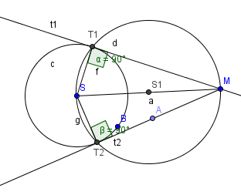
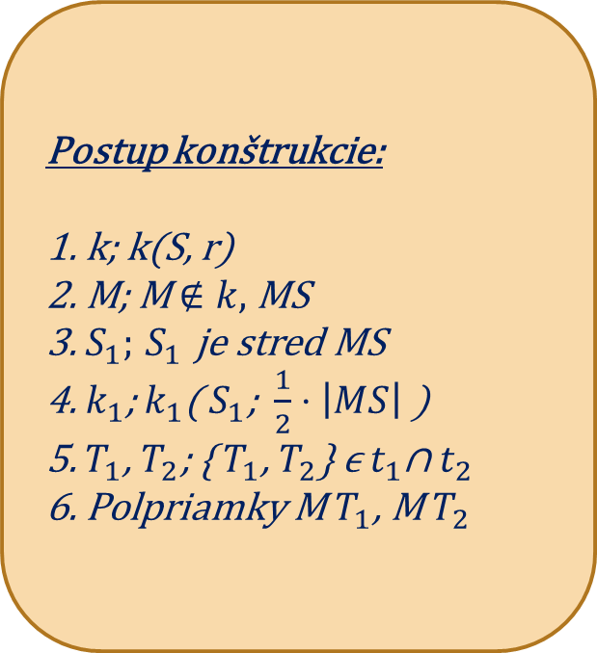
Talesovu kružnicu využívame pri zostrojovaní dotyčnice ku kružnici.
Postup konštrukcie:
1. k; k(S, r)
2. M; M $∉k,$MS
3. $S_{1};$ $S_{1}$ je stred MS
4. $k_{1}$; $k_{1}$( $S_{1}$; $\frac{1}{2}⋅\left|MS\right|$ )
5. $T_{1}$, $T_{2}$; { $T_{1}$, $T_{2}$} ϵ $t_{1}$∩ $t_{2}$
6. Polpriamky M $T_{1}$, M $T_{2}$

Slide 9
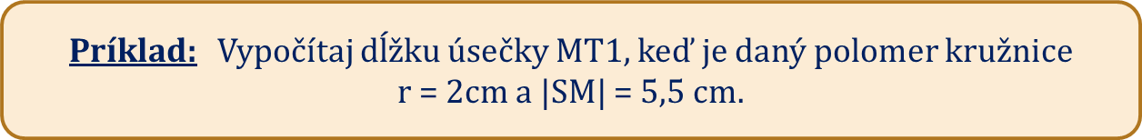
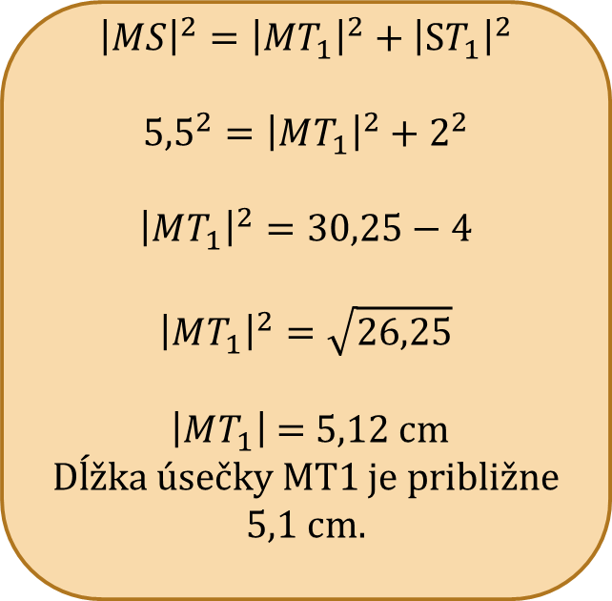
Príklad: Vypočítaj dĺžku úsečky MT1, keď je daný polomer kružnice
r = 2cm a $|$SM$|$ = 5,5 cm.
$${\left|MS\right|}^{2}={\left|MT_{1}\right|}^{2}+{\left|ST_{1}\right|}^{2}$$
$${5,5}^{2}={\left|MT_{1}\right|}^{2}+2^{2}$$
$${\left|MT_{1}\right|}^{2}=30,25−4$$
$${\left|MT_{1}\right|}^{2}=\sqrt{26,25}$$
$\left|MT_{1}\right|$ = 5,12 cm
Dĺžka úsečky MT1 je približne 5,1 cm.

Slide 10
Ďakujem za pozornosť a prajem veľa úspechov pri štúdiu ☺

